Slide 1
面向新工科普通高等教育系列教材
网页设计与制作教程
（HTML+CSS+JavaScript）第3版
机械工业出版社

Slide 2
第4章 CSS3样式基础

Slide 3
目录
4.1 CSS3简介
4.2 在HTML中引入CSS3样式表
4.3 CSS3的基本语法和属性值单位
4.4 CSS3的选择符
4.5 文档结构与元素类型
4.6 继承性、层叠性和优先级
4.7 综合案例——制作馨美装修帮助中心局部页面

Slide 4
4.1 CSS3简介
4.1.1 初识CSS3
4.1.2 CSS3的优点
4.1.3 CSS3的局限性
4.1.4 CSS3编写规范
4.1.5 CSS3的工作环境

Slide 5
4.1.1 初识CSS3
CSS功能强大，CSS的样式设定功能比HTML多，几乎可以定义所有的网页元素。CSS通过对页面结构的风格进行控制，进而控制整个页面的风格。1996年12月，W3C发布了CSS规范的第一个版本CSS 1.0规范，1998年5月，W3C发布了CSS 2.0版本规范，2001年5月，W3C完成了CSS 3.0的工作草案，该草案制定了CSS3的发展路线图，并将CSS3规范分为若干个相互独立的模块单独升级，统称为CSS3，CSS3完全向后兼容。

Slide 6
4.1.2 CSS3的优点
CSS文档是一种文本文件，通过将其与HTML文档的结合，真正做到将网页的表现与内容分离。具有如下优点：
表现和内容（结构）分离。
易于维护和改版。
缩减页面代码，提高页面浏览速度。
结构清晰，容易被搜索引擎搜索到。
更好地控制页面布局。
提高易用性，使用CSS可以结构化HTML。

Slide 7
4.1.3 CSS3的局限性
CSS的功能虽然很强大，但是也有某些局限性。CSS样式表的主要不足是，其局限于主要对标记文件中的显示内容起作用。显示顺序在某种程度上可以改变，可以插入少量文本内容，但是在源HTML中做较大改变时，用户需要使用另外的方法，例如，使用XSL转换。
同样，CSS样式表比HTML出现得要晚，这就意味着一些较老的浏览器不能识别使用CSS编写的样式。另外，浏览器支持的不一致性也导致不同的浏览器显示出不同的CSS版面编排。

Slide 8
4.1.4 CSS3编写规范
1．目录结构命名规范
存放CSS样式文件的目录一般命名为style或css。
2．样式文件的命名规范
文件一般命名为style.css或css.css。
3．选择符的命名规范
所有选择符必须由小写英文字母或“_”下划线组成，必须以字母开头，不能为纯数字。
4．CSS代码注释

Slide 9
4.1.5 CSS3的工作环境
1．CSS的显示环境
浏览器是CSS的显示环境。目前，浏览器的种类多种多样，虽然IE、Opera、Chrome、Firefox等主流浏览器都支持CSS，但它们之间仍存在着符合标准的差异。
2．CSS的编辑环境
CSS的编辑方法同HTML一样，可以用任何文本编辑器或网页编辑软件，还可用专门的CSS编辑软件。

Slide 10
4.2 在HTML中引入CSS3样式表
4.2.1 行内样式
4.2.2 内部样式表
4.2.3 链入外部样式表
4.2.4 导入外部样式表

Slide 11
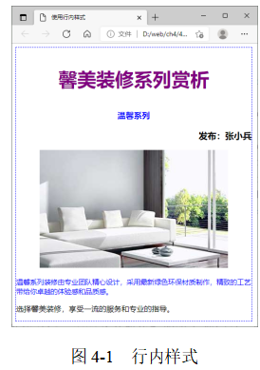
4.2.1 行内样式
行内样式是各种引用CSS方式中最直接的一种，也称内嵌样式表，行内样式的格式为：
<标签 style="属性:属性值; 属性:属性值; …">
【例4-1】使用行内样式将样式表功能加入到网页，如图4-1所示。

Slide 12
4.2.2 内部样式表
内部样式表是指样式表的定义处于HTML文件一个单独的区域，与HTML的具体标签分离开来。内部样式表的格式为：
<style type="text/css">
<!--
选择符1{属性:属性值; 属性:属性值 …} /* 注释内容 */
选择符2{属性:属性值; 属性:属性值 …}
…
选择符n{属性:属性值; 属性:属性值 …}
-->
</style>

Slide 13
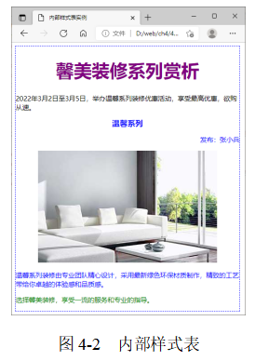
4.2.2 内部样式表
【例4-2】使用内部样式表将样式表的功能加入到网页，本例文件4-2.html在浏览器中的显示效果如图4-2所示。

Slide 14
4.2.3 链入外部样式表
链入外部样式表就是当浏览器读取到HTML文档的样式表链接标签时，将向所链接的外部样式表文件索取样式。
1．用<link>标签链接样式表文件
    <head>
    …
    <link rel="stylesheet" href="外部样式表文件名.css" type="text/css">
    …
    </head>

Slide 15
4.2.3 链入外部样式表
2．样式表文件的格式
样式表文件可以用任何文本编辑器（如记事本）打开并编辑，一般样式表文件的扩展名为.css。样式表文件的内容是定义的样式表，不包含HTML标签。样式表文件的格式为：
    选择符1{属性:属性值; 属性:属性值 …} /* 注释内容 */
    选择符2{属性:属性值; 属性:属性值 …}
    …
    选择符n{属性:属性值; 属性:属性值 …}

Slide 16
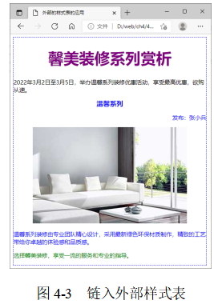
4.2.3 链入外部样式表
【例4-3】使用链入外部样式表将样式表的功能加入到网页。本例文件4-3.html在浏览器的显示效果如图4-3所示。

Slide 17
4.2.4 导入外部样式表
导入外部样式表是指在内部样式表的<style>标签里导入一个外部样式表，当浏览器读取HTML文件时，复制一份样式表到这个HTML文件中。其格式为：
    <style type="text/css">
    <!--
    @import url("外部样式表的文件名1.css");
    @import url("外部样式表的文件名2.css");
    其他样式表的声明
    -->
    </style>

Slide 18
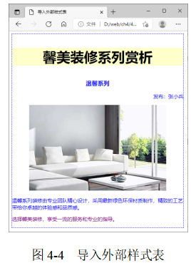
4.2.4 导入外部样式表
【例4-4】使用导入外部样式表将样式表的功能加入到网页。本例文件4-4.html在浏览器中的显示效果如图4-4所示。

Slide 19
4.3 CSS3的基本语法和属性值单位
4.3.1 基本语法
4.3.2 注意事项
4.3.3 长度、百分比单位
4.3.4 色彩单位

Slide 20
4.3.1 基本语法
CSS为样式化网页内容提供了一条捷径，即样式规则，每一条规则都是单独的语句。样式表的每个规则都有两个主要部分：选择符（selector）和声明（declaration）。选择符决定哪些因素要受到影响，声明由一个或多个属性值对组成。其语法为：
selector{attribute:value} /*（选择符{属性：属性值}）*/

Slide 21
4.3.2 注意事项
1．属性名和属性值要正确
2．需要加引号
3．多重声明
4．代码的可读性
5．空格
6．大小写
7．选择符的分组

Slide 22
4.3.3 长度、百分比单位
1．长度单位
长度单位有相对长度单位和绝对长度单位两种类型。
相对长度单位是指，以该属性前一个属性的单位值为基础来完成目前的设置。
2．百分比单位
百分比单位也是一种常用的相对类型，通常的参考依据为元素的font-size属性。百分比值总是相对于另一个值来说的，该值可以是长度单位或其他单位。

Slide 23
4.3.4 色彩单位
CSS则提供了四种定义色彩的方法：十六进制数、色彩英文名称、rgb函数和rgba函数。
1．用十六进制数方式表示色彩值
2．用颜色英文名称方式表示色彩值
3．用rgb函数方式表示色彩值
4．用rgba函数方式表示色彩值

Slide 24
4.4 CSS3的选择符
4.4.1 基本选择符
4.4.2 复合选择符
4.4.3 通配符选择符
4.4.4 伪类选择符
4.4.5 伪元素选择符
4.4.6 案例——制作馨美装修网站使用条款页面

Slide 25
4.4.1 基本选择符
1．元素选择符
元素选择符是指以文档对象模型（DOM）作为选择符，即选择某个HTML元素为对象，设置其样式规则。一个HTML页面由许多不同的元素组成，而元素选择符就是声明哪些元素采用哪种CSS样式，每一种HTML元素的名称都可以作为相应的元素选择符的名称。元素选择符就是网页元素本身，定义时直接使用元素名称。格式为：
E {property1: value1; property2: value2; … }

Slide 26
4.4.1 基本选择符
2．class类选择符
class类选择符用来定义HTML页面中需要特殊表现的样式，使用元素的class属性值为一组元素指定样式。其格式为：
    <style type="text/css">
    <!--
    .类名称1{属性:属性值; 属性:属性值 …}
    …
    .类名称n{属性:属性值; 属性:属性值 …}
    -->
    </style>

Slide 27
4.4.1 基本选择符
3．id选择符
id选择符用来对某个单一元素定义单独的样式。其格式为：
    <style type="text/css">
    <!--
    #id名1{属性:属性值; 属性:属性值 …}
    #id名2{属性:属性值; 属性:属性值 …}
    …
    #id名n{属性:属性值; 属性:属性值 …}
    -->
    </style>

Slide 28
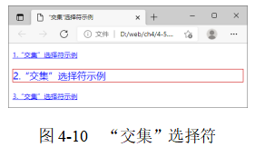
4.4.2 复合选择符
1．“交集”选择符
“交集”选择符由两个选择符直接连接构成，其结果是选中二者各自元素范围的交集。
【例4-5】“交集”选择符示例，本例文件4-5.html在浏览器中的显示效果如图4-10所示。

Slide 29
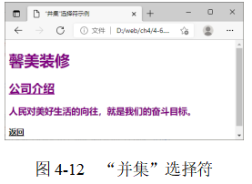
4.4.2 复合选择符
2．“并集”选择符
与“交集”选择符相对应的还有一种“并集”选择符，或者称为“集体声明”。
【例4-6】“并集”选择符示例，本例文件4-6.html在浏览器中的显示效果如图4-12所示。

Slide 30
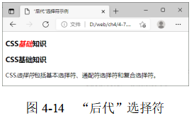
4.4.2 复合选择符
3．“后代”选择符
后代选择符又称包含选择符，可以对某个容器层的子层控制，使其他同名的对象不受该规则影响。
【例4-7】“后代”选择符示例，本例文件4-7.html在浏览器中的显示效果如图4-14所示。

Slide 31
4.4.2 复合选择符
4．子元素选择符
子元素选择符只能选择作为某元素子元素的元素。它与后代选择符最大的不同就是元素间隔不同，后代选择符将该元素作为父元素，它所有的后代元素都是符合条件的，而子元素选择符只有相对于父元素来说的第一级子元素符合条件。其格式为：
    父元素 > 子元素{property1: value1; property2: value2; … }

Slide 32
4.4.2 复合选择符
5．相邻兄弟选择符
相邻兄弟选择符（Adjacent Sibling Selector）可选择紧接在另一个元素后的元素，并且二者有相同的父元素。与后代选择符和子元素选择符不同的是，相邻兄弟选择符针对的元素是同级元素，且两个元素是相邻的，拥有相同的父元素。其格式为：
    兄弟1 + 兄弟2 {property1: value1; property2: value2; … }

Slide 33
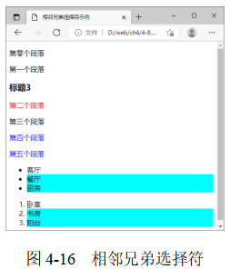
4.4.2 复合选择符
5．相邻兄弟选择符
【例4-8】相邻兄弟选择符示例，本例文件4-8.html在浏览器中的显示效果如图4-16所示。

Slide 34
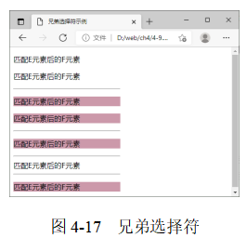
4.4.2 复合选择符
6．兄弟选择符
兄弟选择符使用了波浪号（~），其格式为：
E~F：{att}
【例4-9】兄弟选择器示例。本例文件4-9.html在浏览器中的显示效果如图4-17所示。

Slide 35
4.4.3 通配符选择符
通配符选择符是一种特殊的选择符，用“*”表示。通配符选择符也称全局选择符，其作用是定义网页中所有标记元素都使用同一种样式。其格式为：
* {property1: value1; property2: value2; … }

Slide 36
4.4.4 伪类选择符
伪类是指那些处在特殊状态的元素。伪类名可以单独使用，泛指所有元素，也可以和元素名称连起来使用，特指某类元素。伪类以冒号（:）开头，元素选择符和冒号之间不能有空格，伪类名中间也不能有空格。伪类选择符的语法格式为：
selector:pseudo-class {property1: value1; property2: value2; …}

Slide 37
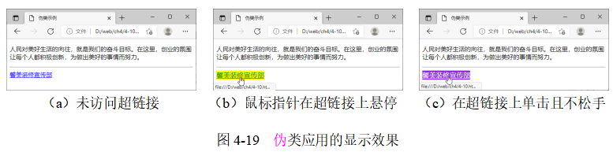
4.4.4 伪类选择符
【例4-10】伪类的应用。当鼠标指针悬停在超链接时背景色变为其他颜色，并且文字变大，待鼠标指针离开超链接时又恢复到默认状态，这种效果就可以通过伪类实现。本例文件4-10.html在浏览器中的显示效果如图4-19所示。

Slide 38
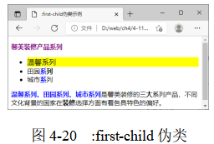
4.4.4 伪类选择符
【例4-11】:first-child伪类示例。使用:first-child伪类选择元素的第一个子元素。本例文件4-11.html在浏览器中的显示效果如图4-20所示。

Slide 39
4.4.5 伪元素选择符
CSS3为了区分伪类和伪元素，规定伪类用一个冒号（:）来表示，伪元素用两个冒号（::）来表示。伪元素由双冒号和伪元素名称组成。伪元素的语法格式为：
selector::pseudo-element {property1: value1; property2: value2; … }
CSS类也可以与伪元素配合使用，此时伪元素的语法格式为：
selector.class::pseudo-element {property1: value1; property2: value2; …}

Slide 40
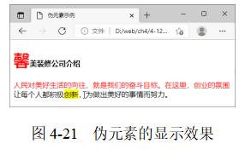
4.4.5 伪元素选择符
【例4-12】伪元素的应用。本例文件4-12.html在浏览器中的显示效果如图4-21所示。

Slide 41
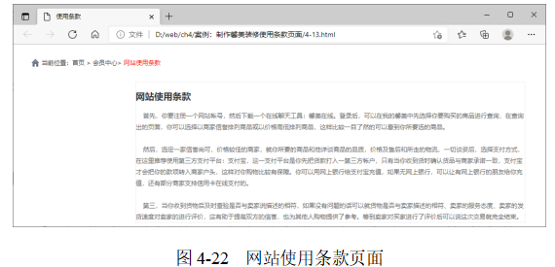
4.4.6 案例——制作馨美装修网站使用条款页
【例4-13】制作馨美装修网站使用条款页面。本例文件4-13.html在浏览器中的显示效果如图4-22所示。

Slide 42
4.5 文档结构与元素类型
4.5.1 文档结构的基本概念
4.5.2 元素类型

Slide 43
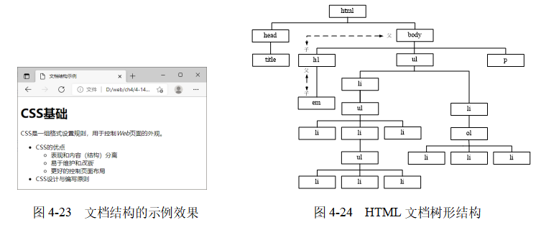
4.5.1 文档结构的基本概念
【例4-14】文档结构示例，本例文件4-14.html在浏览器中的显示效果如图4-23所示。元素间的层次关系可以用图4-24的树形结构来描述。

Slide 44
4.5.2 元素类型
1．块级元素（display:block）
2．行内元素（display:inline）
3．列表项元素（display:list-item）
4．隐藏元素（display:none）
5．其他分类
display : inline-table | run-in | table | table-caption | table-cell | table-column | table-column-group | table-row | table-row-group | inherit

Slide 45
4.6 继承性、层叠性和优先级
4.6.1 继承性
4.6.2 层叠性
4.6.3 优先级

Slide 46
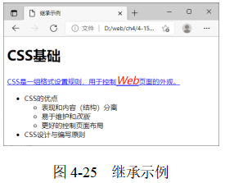
4.6.1 继承性
继承是指包含在内部的标签能够拥有外部标签的样式性，即子元素可以继承父元素的属性。
【例4-15】CSS继承示例，本例文件4-15.html在浏览器中的显示效果如图4-25所示。

Slide 47
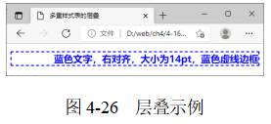
4.6.2 层叠性
层叠（cascade）是指CSS能够对同一个元素应用多个样式表的能力。
【例4-16】样式表的层叠示例。本例文件4-16.html在浏览器中的显示效果如图4-26所示。

Slide 48
4.6.3 优先级
1．特殊性
在编写CSS代码的时候，会出现多个样式规则作用于同一个元素的情况，特殊性描述了不同规则的相对权重，当多个规则应用到同一个元素时权重越大的样式会被优先采用。
2．重要性
不同的选择符定义相同的元素时，要考虑不同选择符之间的优先级，id选择符的优先级最高，其次是类选择符，HTML标签选择符最低。

Slide 49
4.7 综合案例——制作馨美装修帮助中心

Slide 50
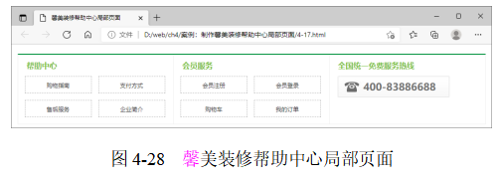
4.7 综合案例——制作馨美装修帮助中心局部
【例4-17】制作馨美装修帮助中心局部页面，本例文件4-17.html在浏览器中的显示效果如图4-28所示。

Slide 51
习题4
1．使用文档结构的基本知识制作如图4-29所示的页面。
2．使用伪类相关的知识制作鼠标悬停效果。当鼠标未悬停在链接上时，显示如图4-30左图所示，当鼠标悬停在链接上时，显示如图4-30右图所示。
3．使用CSS制作馨美装修博客文章页面，如图4-31所示。
4．使用CSS制作馨美装修摄影社区页面，如图4-32所示。

